Slide 1




Modelamiento & Optimización
Tópico
Mar 2019
Autores:
Erik Alvarez
Jefferson Chávez
Universidade Estadual de Campinas
DSEE – Departamento de Sistemas de Energia Elétrica

Slide 2
Ejemplo 1: Importación de petróleo
Una refinería puede comprar petróleo crudo ligero y petróleo crudo pesado.
El coste por barril de estos tipos de petróleo es de 11 y 9 euros, respectivamente.
De cada tipo de petróleo se producen por barril las siguientes cantidades de gasolina, kerosene y combustible para reactores.
 | Gasolina | Kerosene | Combustible Reactores
Petróleo crudo ligero | 0.40 | 0.20 | 0.35
Petróleo crudo pesado | 0.32 | 0.40 | 0.20
La refinería tiene un contrato para entregar un millón de barriles de gasolina, cuatrocientos mil barriles de kerosene, y doscientos cincuenta mil barriles de combustible para reactores.
Determine el número de barriles de cada tipo de petróleo crudo que satisfacen la demanda y minimizan el coste.

Slide 3
Ejemplo 2 : Modelo para fabricación
Se desean construir mesas y sillas.
El recurso disponible es 30 m² de madera por semana, 48 horas por semana.
La demanda de las sillas es de 5 unidades y la de mesas de 10 unidades.
La utilidad que se obtiene por las mesas es de $10 y por las sillas de $8, además para construir la mesa utiliza lo siguiente: 4.5 m² de madera por unidad, 6 horas por unidad.
Para la silla se ocupan: 1.5 m² de madera por unidad y 3 horas por cada unidad fabricada.
¿Cuántas sillas y mesas construyo con el fin de obtener la máxima utilidad por semana?

Slide 4
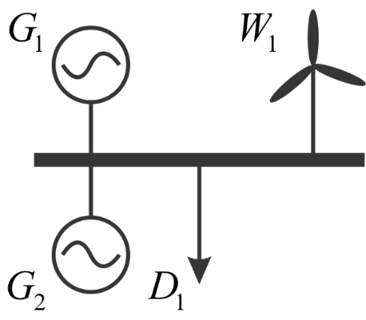
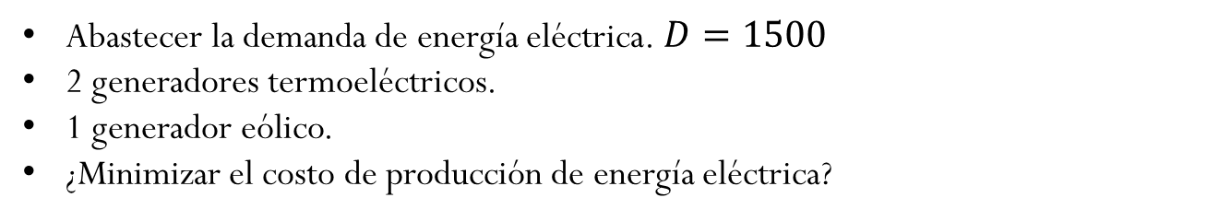
Ejemplo 3 : Despacho económico
Abastecer la demanda de energía eléctrica. $D=1500$
2 generadores termoeléctricos.
1 generador eólico.
¿Minimizar el costo de producción de energía eléctrica?
 | Max. | Min. | Costo
G1 | 1000 | - | 50
G2 | 1000 | 300 | 100
W1 | 200 | . | 10

Slide 5
Modelamiento matemático: Definición
Definición:
Proceso de abstracción de la realidad hacia formas matemáticas para representar partes de ella (como ejemplo, se tiene: la planificación de la política económica de un país). Este proceso es llevado a cabo para facilitar la comprensión y/o estudio de las características de dicha realidad.
Entonces:
Representación simplificada de una realidad
Herramienta ayuda para la toma de decisiones
Puede necesitar un equipo interdisciplinario
Modelador: desarrollo del modelo.
Experto: conocimiento de la realidad del problema.

Slide 6
Modelamiento matemático: Riesgos
Equilibrio entre una representación detallada y capacidad de obtener una solución.
Modelamiento exhaustivo:
Es casi real, puede ser irresoluble.
Modelamiento simple:
Rudimentario, muchos métodos por el que se puede ser resuelto. Sin embargo, es posible obtener una solución que no se adecue a la realidad.
Menos datos y más hipótesis para obtención rápida de resultados.
Definición defectuosa del problema.
Falta de experiencia y capacitación del modelador.
El concepto de modelo adecuado varía con el tiempo, debido a que los modelos complejos de hoy pueden ser modelos adecuado en el futuro.
La relación entre el modelo y la método de solución es relativo y depende de la tecnología de la época.

Slide 7
Modelamiento matemático: Clasificación & Composición
Según la disposición de información:
Determinístico
Estocástico
Puramente incierto
Según la características del tiempo:
Estático
Dinámico
Problema: Identificación & Delimitación
Solución
Validación
Definición del Modelo
Implementación del Modelo
Standard
Validación:

Slide 8
Problema: Identificación & delimitación
Recolección de información del problema.
Primero, la realización de un boceto del problema.
Luego, se realiza una interpretación de la información a términos precisos para identificar las características del problema.
La calidad de la información es vital, pueden ser un problema.
Podemos tener el mejor modelo pero no va a servir si no tenemos información de calidad (refinados).
Establecer el nivel de representación del modelo acorde a los recursos computacionales disponibles.

Slide 9
Definición del Modelo
Se definen cual es:
Función objetivo
Variables
Restricciones
Parámetros
Es importante tener en cuenta la delimitación del problema en orden de mantener la complejidad del problema.
Identificación del tipo de problema de optimización:
Programación lineal
Programación no lineal
Programación cuadrática con restricciones cuadráticas
Programación cónica de segundo orden
Programación semidefinida

Slide 10
Implementación del Modelo
El espíritu del modelo es la precisión y elegancia.
Análisis de la estructura del modelo.
La implementación se debe adecuar a las expectativas, necesidades y recursos del cliente (por ejemplo, tiempo real, a gran escala, etc).
Por ejemplo, un problema de programación lineal se puede clasificar según su tamaño:
 | Restricciones | Variables
Ejemplo demostrativo | 100 | 100
Tamaño medio | 10000 | 10000
Tamaño grande | 500000 | 500000
Tamaño a gran escala | >500000 | >500000

Slide 11
Solución
Se necesita de un método de solución, el cual se traduce en un algoritmo.
Existen diferentes métodos de solución (por ejemplo, para programación lineal normalmente se emplea el método simplex o método de puntos interiores).
Existen diferentes versiones de un mismo método de solución o del algoritmo desarrollado que puede incluir heurística y/o meta-heurística, como ejemplo.
Se puede obtener una solución óptima, cuasi-óptima o por lo menos, factible para el problema de optimización planteado.

Slide 12
Validación de la solución
Primero, verificar la codificación del modelo matemático. Eliminar errores en la codificación.
Comprobar las linealizaciones, aproximaciones o simplificaciones adoptadas mediante la representación de los resultados (comparación de la solución obtenida con una solución real conocida).
Análisis de sensibilidad de los datos de entrada (parámetros).
Modificar el modelo con nuevas necesidades.
Identificación de otras soluciones y determinar la robustez de la solución a través de sensibilidades. (como ejemplo, se puede adoptar salida de líneas si es un problema de planificación de la expansión de la transmisión de energía eléctrica o de salida de operación de algún generador de energía eléctrica).

Slide 13
Standard
Etapa cumbre, donde un modelo alcanza el éxito.
En esta etapa se realiza la documentación sobre el modelo de forma clara, precisa y completa.
Puede incluir un manual de usuario con especificaciones técnicas funcionales, parte del fundamento matemático e informático.
Esto sirve, para posible capacitaciones, curso o entrenamientos a usuarios del respectivo modelo.

Slide 14
Optimización???

Slide 15
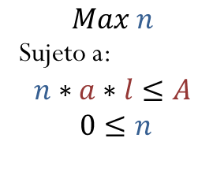
Optimización: Definición
Es un proceso o metodología para el desarrollo de algún producto (tal como, un diseño, sistema o decisión) de tipo funcional o efectivo en lo posible.
Específicamente: los procedimientos matemáticos (como encontrar el máximo o mínimo de una función) involucrados en este.
En la práctica: es encontrar valores (solución) a las variables de decisión que hacen óptima a una función objetivo y que satisfacen un conjunto de restricciones.
Ejemplo: se quiere maximizar el uso de losetas cerámicas (l: longitud e a: altura en metros) en un área A. Siendo el n, el numero de losetas empleadas
A
$$Max n$$
Sujeto a:
$$n∗a∗l≤A$$
$$0≤n$$
a
l

Slide 16


Optimización: Componentes
Variables de decisión:
Son aquellas que su valor son las decisiones a tomar dentro de un problema de optimización, y que afectan el valor de la función objetivo.
Función objetivo:
Medida cuantitativa del problema a resolver que se desea maximizar o minimizar, y que se expresa en una función basada en las variables de decisión.
Restricciones:
Son relaciones que las variables deben satisfacer, ya sea en igualdades o desigualdades.
$$n:numero de losetas cerámicas$$
$$Max n$$
$$n∗a∗l≤A$$
$$0≤n$$

Slide 17
Optimización: Realizar los ejemplos 2 & 3

Slide 18
Concavidad y Convexidad
Las nociones generales de concavidad y convexidad se utilizan ampliamente en la teoría económica y también son fundamentales para la teoría de la optimización.
Por ejemplo, una función de una sola variable es cóncava si cada segmento de línea que une dos puntos en su gráfica no se encuentra sobre la gráfica en ningún punto. Simétricamente, una función de una sola variable es convexa si cada segmento de línea que une dos puntos en su gráfica no se encuentra debajo de la gráfica en ningún punto. Estos conceptos se ilustran en las siguientes figuras.

Slide 19
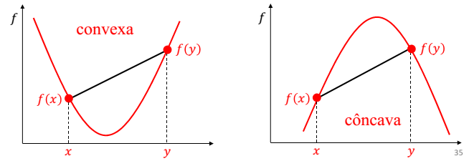
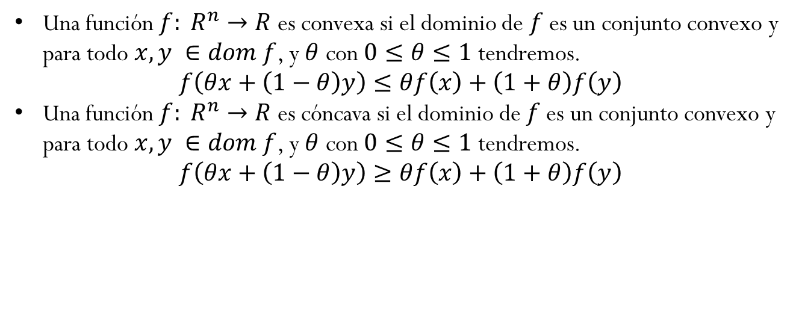
Concavidad y Convexidad: Funciones
Una función $f: R^{n}→R$ es convexa si el dominio de $f$ es un conjunto convexo y para todo $x, y ∈dom f$, y $θ$ con $0≤θ≤1$ tendremos.
$$f\left(θx+\left(1−θ\right)y\right)≤θf\left(x\right)+\left(1+θ\right)f\left(y\right)$$
Una función $f: R^{n}→R$ es cóncava si el dominio de $f$ es un conjunto convexo y para todo $x, y ∈dom f$, y $θ$ con $0≤θ≤1$ tendremos.
$$f\left(θx+\left(1−θ\right)y\right)≥θf\left(x\right)+\left(1+θ\right)f\left(y\right)$$

Slide 20
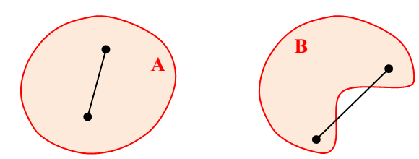
Concavidad y Convexidad: Región convexa
Una región es llamada región convexa si, y solamente si todo segmento de recta cuyas extremidades pertenecen a la región solo tienen puntos en la misma región.
Región convexa
Región no convexa

Slide 21
Concavidad y Convexidad: Problemas de Optimización
En un problema de minimización, si la función objetivo y región factible son convexas. Entonces, es posible obtener cualquier mínimo local que resultaría ser el mínimo global del problema planteado.
En un problema de maximización, si la función objetivo y región factible son cóncavas. Entonces, es posible obtener cualquier máximo local que resultaría ser el máximo global del problema planteado.

Slide 22
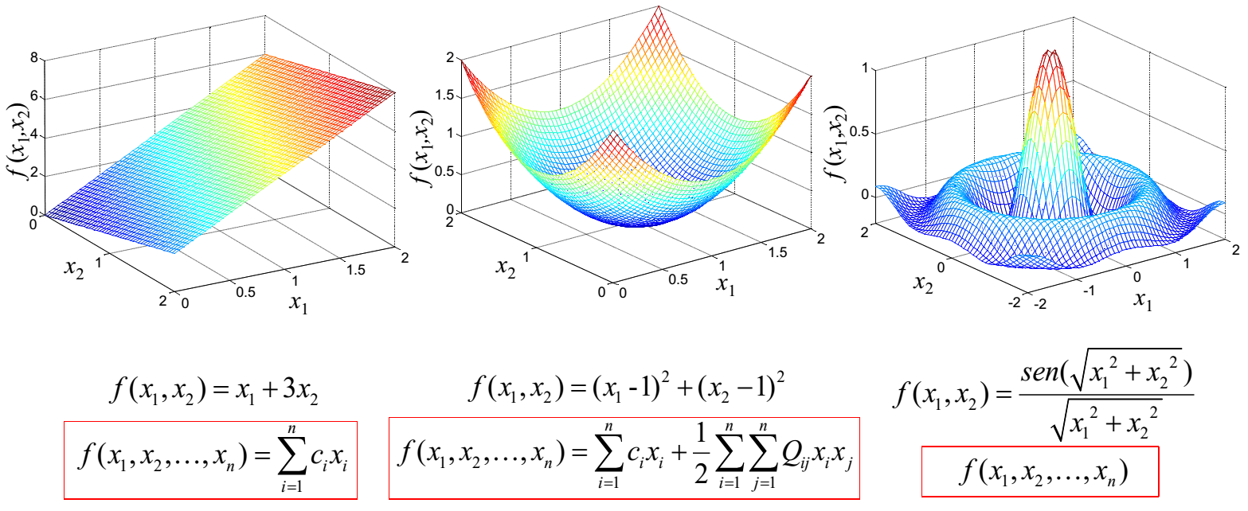
Tipos de problemas de optimización
La función objetivo puede ser:
Lineal
Cuadrático
No lineal

Slide 23
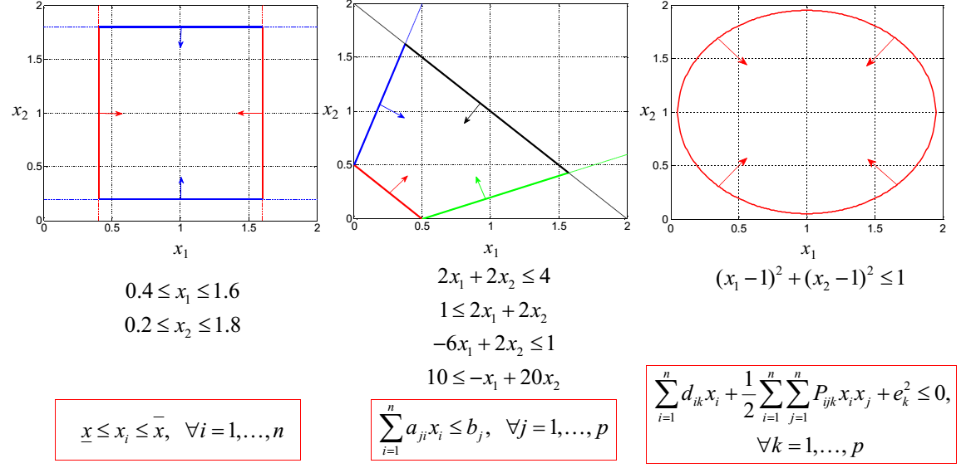
Tipos de problemas de optimización
Las restricciones pueden ser:
Lineales
Acotado
Forma general
Cuadráticas

Slide 24
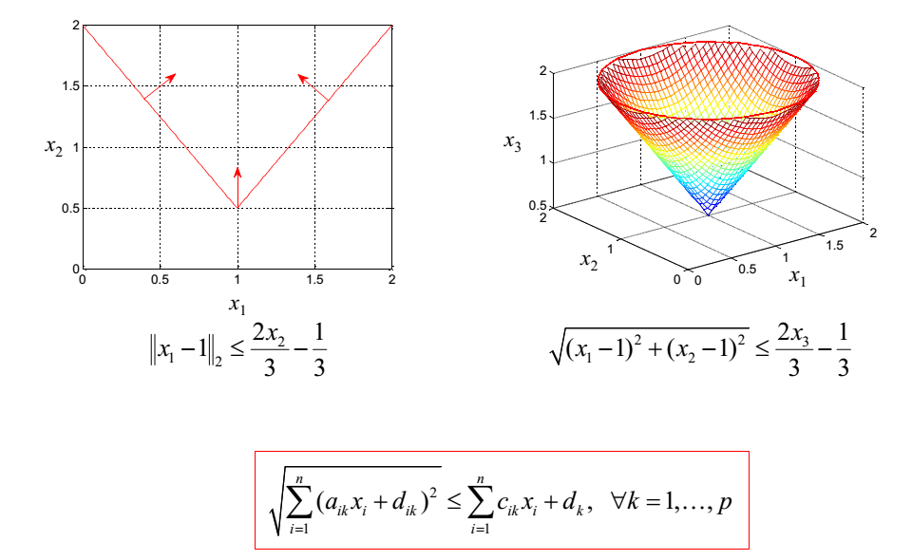
Tipos de problemas de optimización
Las restricciones pueden ser:
Cónicas de segundo orden

Slide 25
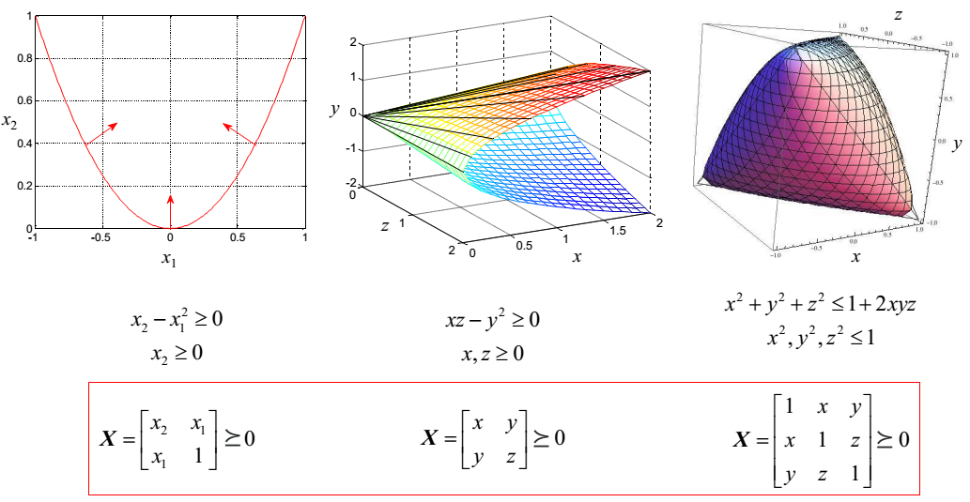
Tipos de problemas de optimización
Las restricciones pueden ser:
Semidefinidas positivas

Slide 26
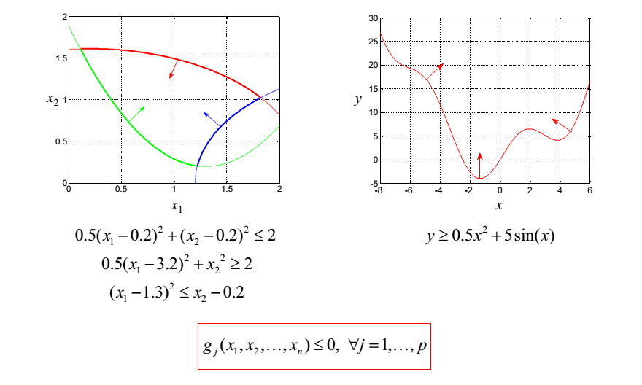
Tipos de problemas de optimización
Las restricciones pueden ser:
No lineales

Slide 27
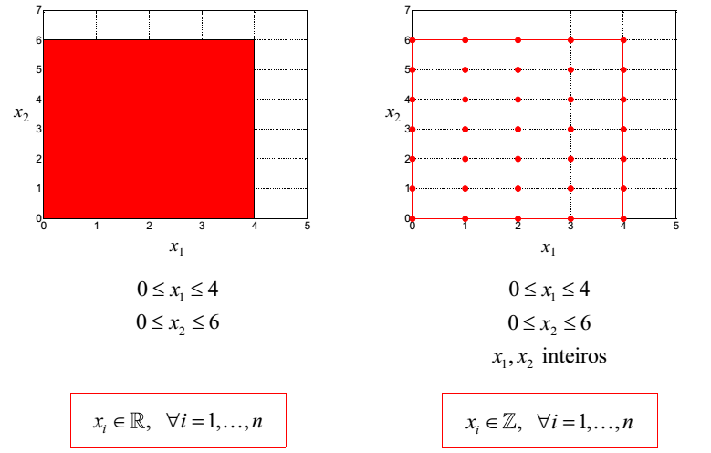
Tipos de problemas de optimización
Las variables pueden ser:
Continuas
Discretas
(binarias o enteras)

Slide 28
Tipos de problemas de optimización
Programación lineal (LP) (PL)
Estudia el caso donde la función objetivo es lineal, las variables son continuas y el conjunto de restricciones son lineales
Programación cuadrática (QP) (PQ)
Estudia el caso en que la función objetivo tiene términos cuadráticos, las variables son continuas y el conjunto de restricciones son lineales.
Programación cuadrática con restricciones cuadráticas (QCQP) (PQRQ)
Estudia el caso en que la función objetivo tiene términos cuadráticos, las variables son continuas y el conjunto de restricciones son lineales y cuadráticas.
Programación cónica de segundo orden (SOCP) (PCSO)
Estudia el caso en que la función objetivo tiene términos lineales, las variables son continuas y el conjunto de restricciones son lineales y cónicas de segundo orden.

Slide 29
Tipos de problemas de optimización
Programación semidefinida (SDP) (PSD)
Estudia el caso donde la función objetivo es una función lineal de una matriz simétrica X, la cual es optimizada sujeto a un conjunto de restricciones lineales de los elementos de la matriz X. La restricción adicional es que la solución tiene que ser semidefinida positiva
Programación no lineal (NLP) (PNL)
Estudia el caso en que la función objetivo o las restricciones, o ambos, contienen términos no lineales y las variables son continuas.

Slide 30
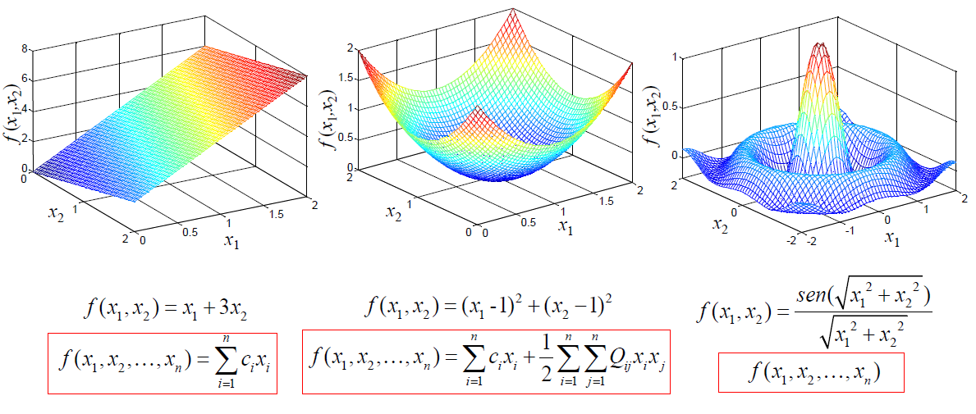
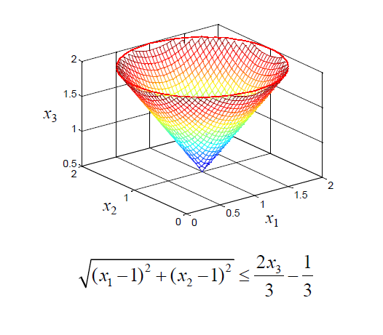
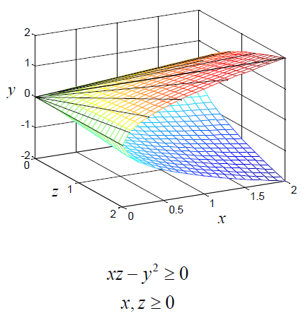
Tipos de problemas de optimización
Convex Optimization
NLP
Linear Programming (LP)
Quadratic Programming (QP)
Quadratically Constrained Quadratic Programming (QCQP)
Second-Order Cone Programming (SOCP)
Semidefinite Programming (SDP)
Non-Linear Programming (NLP)
QCQP
SDP
QP
LP
SOCP
LP
QP/QCQP
NLP
SOCP
SDP

Slide 31
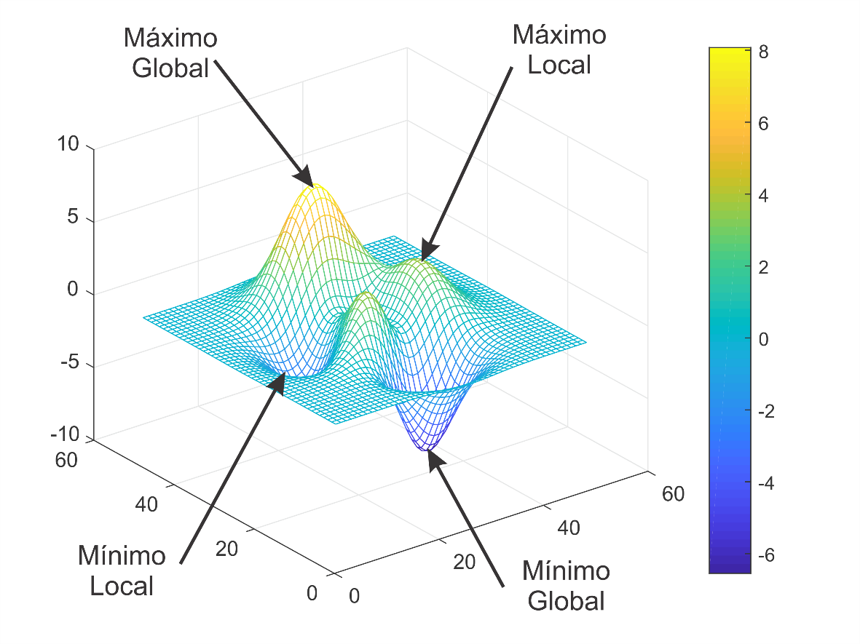
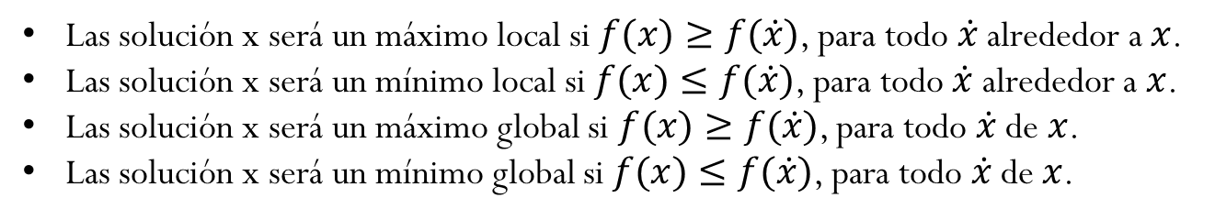
Óptimo global vs óptimo local
Las solución x será un máximo local si $f(x)≥f(\dot{x})$, para todo $\dot{x}$ alrededor a $x$.
Las solución x será un mínimo local si $f(x)≤f(\dot{x})$, para todo $\dot{x}$ alrededor a $x$.
Las solución x será un máximo global si $f(x)≥f(\dot{x})$, para todo $\dot{x}$ de $x$.
Las solución x será un mínimo global si $f(x)≤f(\dot{x})$, para todo $\dot{x}$ de $x$.

